Slide 1
Energiewende im Eigenheim
Referent*in
Institution

Slide 2
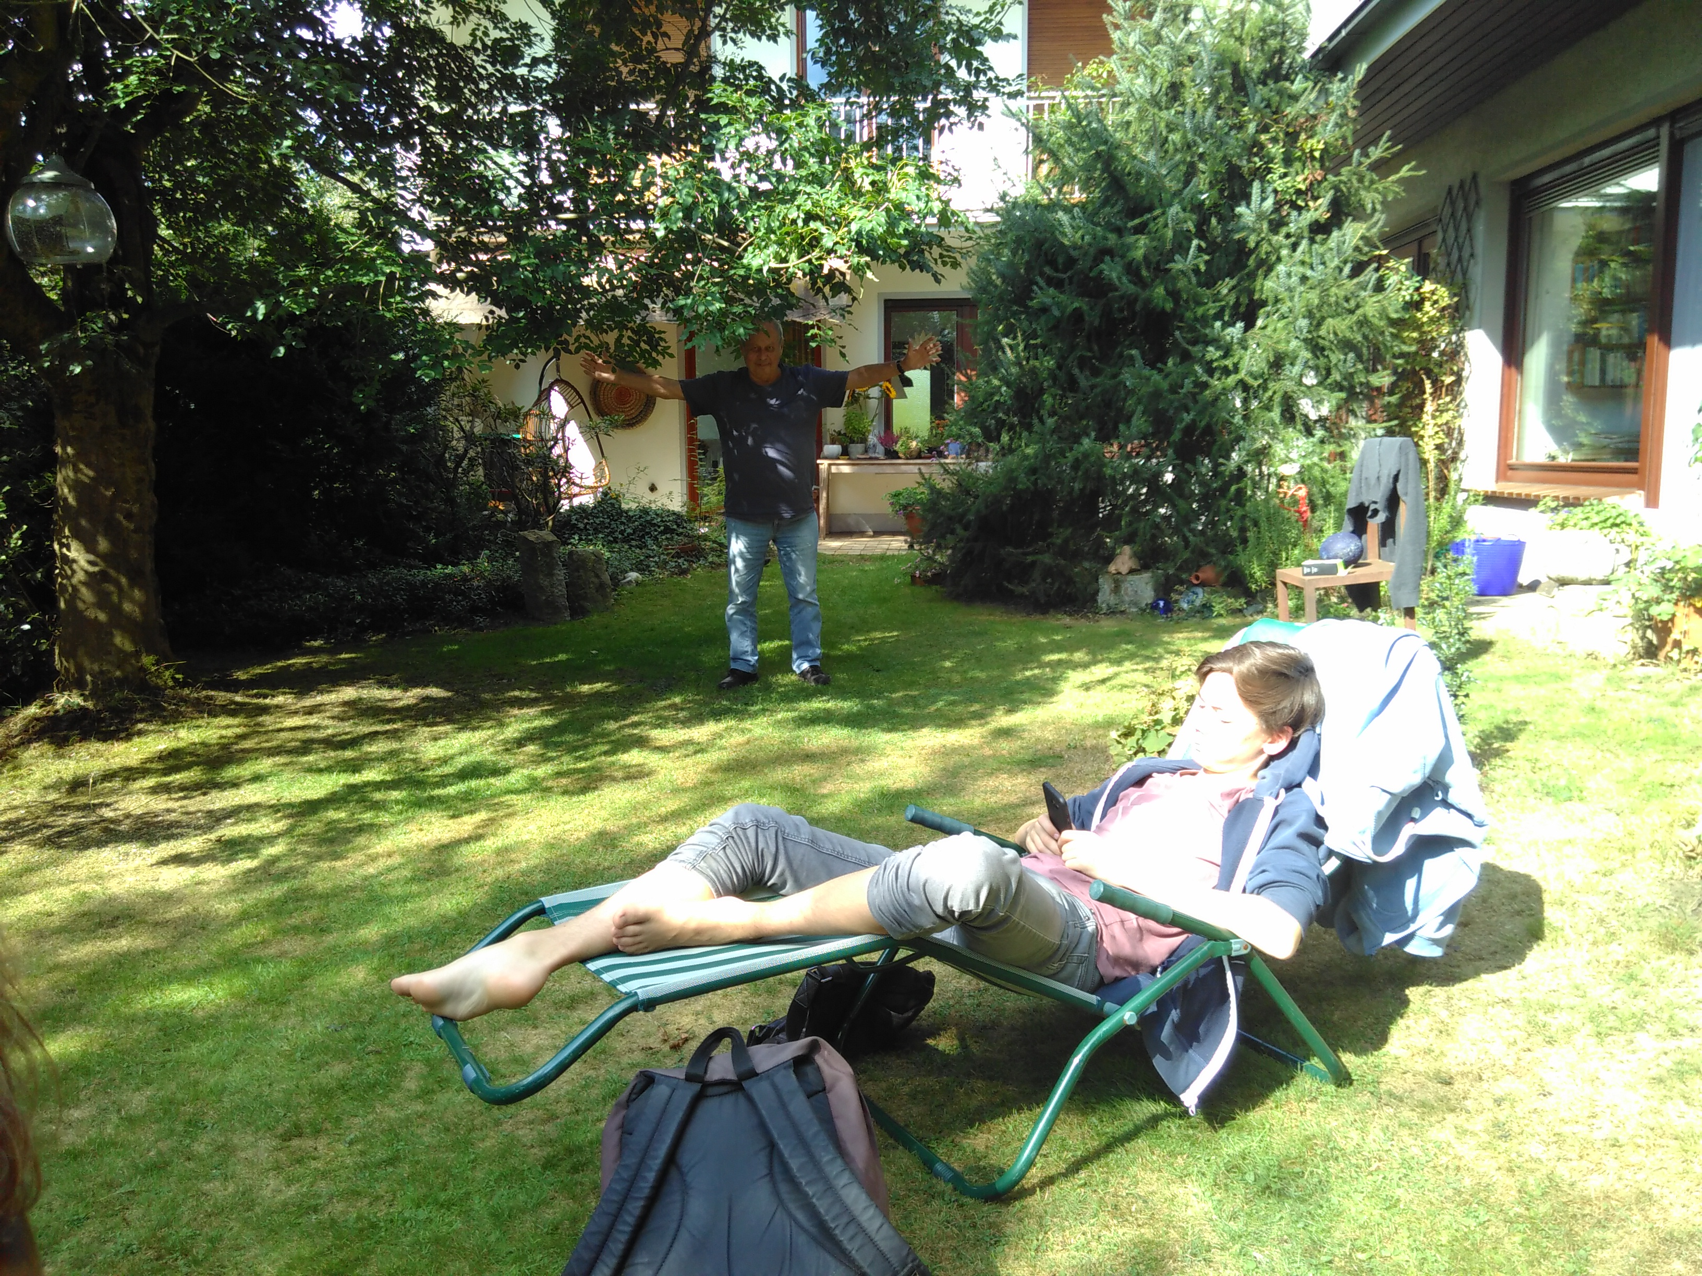
Zuhause als Mittelpunkt
Notes:
Emotionale Bindung
Erinnerungen
Entspannungen
Wohlfühlen
Behaglichkeit
Geschützt sein
Keine Sorgen
Sicher in die Zukunft schauen zu können
Zur Ruhe kommen….

Slide 3
Alles unter einen Hut?
Weg vom Gas
Wohlstand
Wohlfühlen
Zukunftsangst
Komfort
Mein Zuhause
Erneuerbare Energie
Bezahlbar
Behaglichkeit
Sicherheit
Machbar
Unabhängige Energieversorgung
Energiesparen
Weg vom Öl
Klimakrise

Slide 4
Müssen wir uns nicht umstellen? …
Heiß machen
Feuer
Hitze
Wärme
Behaglichkeit
Wohlfühlen
Notes:
Heizen – Heißmachen auf der einen Seite
Behaglichkeit – Wohlfühlen auf der anderen Seite
Hohe Temperaturen im Heizkessel – angenehme im Wohnzimmer

Slide 5
Komplexes Thema: zukunftsfähige Gebäudemodernisierung
Fenster
Ölheizung
Kosten
Beratung
Photovoltaik
Handwerker
Wohnfläche
Wohlfühlen
warmes Wasser
Wasser
Statik
Dämmung
Wärmepumpe
Alt werden
Strom
Gasheizung
Förderung
behaglich
Wände
Erbe
Dach
erneuerbare Energien
gesetzliche Anforderungen
Notes:
Komplexität des Themas lässt sich nicht auflösen
Ich muss sie zielgruppenspezifisch aufbereiten

Slide 6
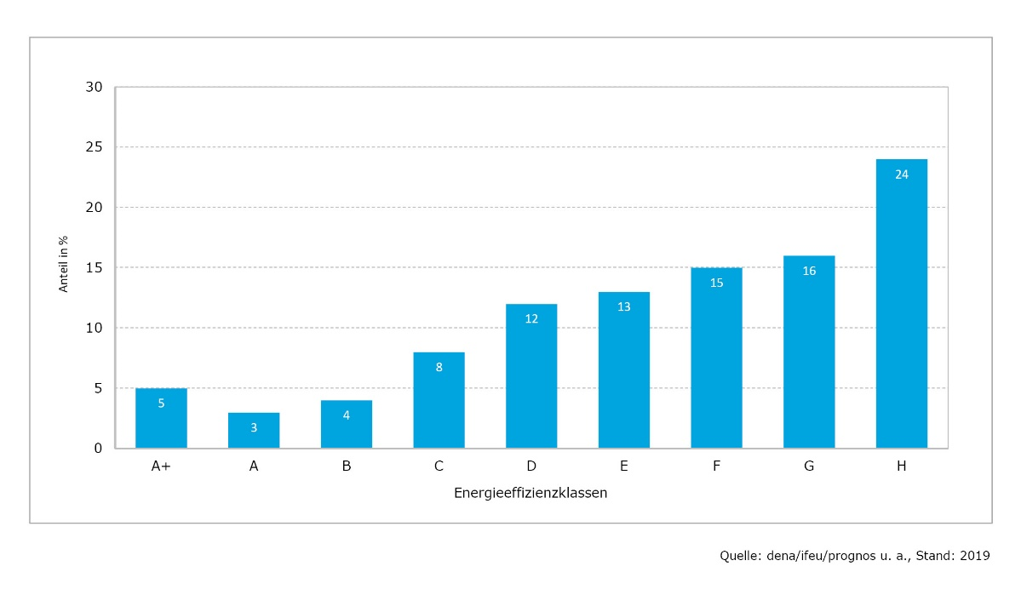
Herausforderung Gebäudebestand
Ein- und Zweifamilienhäuser
19,4 Mio. Wohngebäude
16,1 Mio. Ein- und Zweifamilienhäuser
3,3 Mio. Mehrfamilienhäuser
Notes:
80% der Wohngebäude sind EFH/ZFH
Rund 70% vor der ersten Wärmeschutzverordnung 1977 gebaut – nur Mindestwärmeschutz nach alter DIN 4108
28% der Bevölkerung stehen für den größten Teil des Energieverbrauchs im Bereich Wohngebäude
Anzahl Nichtwohngebäude überschlägig bekannt, letzte stat. Erhebung 1956, neue Erfassung in Planung

Slide 7
Energieverbräuche Effizienzklassen
Energieeffizienzklasse | kWh/m²a | Jährliche Kosten Öl/m²a
A+ | ≤ 30 | 3,24 €
A | ≤ 50 | 5,40 €
B | ≤ 75 | 8,09 €
C | ≤ 100 | 10,79 €
D | ≤ 130 | 14,03 €
E | ≤ 160 | 17,26 €
F | ≤ 200 | 21,58 €
G | ≤ 250 | 26,97 €
H | > 250 | Über 30,- €
140 m² Wohnfläche = 1.132,60 € im Jahr
140 m² Wohnfläche = 3.021,20 € im Jahr

Slide 8
Transformation
Schnell Handeln, da 2045 Klimaneutralität erreicht werden muss
Betrifft über 80 Mio. Menschen
Wandel ist Veränderung, mögen wir nicht so
Ängste, Ablehnung, Empörung, Widerstand

Slide 9
Was können wir denn nun machen….?
Notes:
Frage in die Runde: was machen?

Slide 10
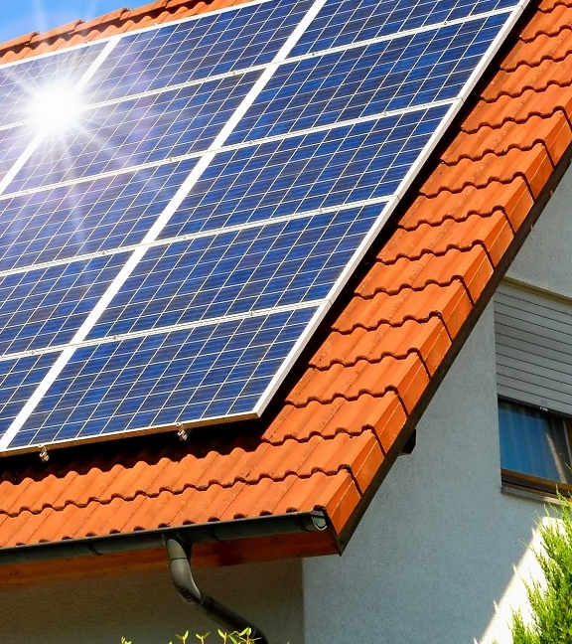
Sonnenstrom vom eigenen Dach

Slide 11
Warum Photovoltaik? Sie lohnt sich!
Klimaschutz!
Unabhängigkeit von Energieimporten
Energiewende „selbst“ in die Hand nehmen
Leise und dezentrale Energieerzeugung
Die Sonne schickt keine Preiserhöhungen
Weniger Hitze im Dachgeschoss
Bewährtes, langlebiges und robustes Produkt
Quelle: www.packsdrauf.de
Notes:
Ja, es lohnt sich in mehrfacher Hinsicht.
Wir investieren in die Zukunft. Es rechnet sich (moralisch, finanziell). Wir tun was fürs Klima (uns)

Slide 12
Basiswissen – Komponenten einer PV-Anlage - vereinfacht
1
Solargenerator
Wechselrichter (am besten im Keller)
Batteriespeicher
Ladestation für
das E-Auto
Stromzähler für
Bezug u. Einspeisung
Anschluss an das öffentliche Netz
2
3
4
5
6
Quelle: Verbraucherzentrale NRW
Notes:
Die Solarmodule erzeugen Strom aus Tageslicht und Sonneneinstrahlung.
Der Wechselrichter wandelt den Solarstrom aus den Modulen in Haushaltsstrom um (Netz-Wechselstrom).
Der Strom kann dann ganz normal im Haus genutzt werden für die vorhandenen Elektrogeräte.
Erzeugt die Anlage mehr Strom als gerade verbraucht wird, fließt der Überschuss ins Netz. Dazu kann der vorhandene Stromanschluss genutzt werden.
Wird gerade mehr gebraucht als die Anlage produziert, kommt automatisch Strom aus dem Netz dazu, wie früher auch.
Einspeisung und Bezug wird in einem Zweirichtungszähler getrennt gemessen. Dieser Zähler wird bei der Installation eingebaut, meist als Austausch für den vorhandenen reinen Bezugszähler.
Ist eine Batterie vorhanden, wird Überschuss gespeichert, bevor weiterer Überschuss ins Netz eingespeist wird.
Ist eine Ladestation fürs E-Auto vorhanden, kann der Solarstrom auch dafür verwendet werden.
Manche Ladestationen können so programmiert werden, dass sie das E-Auto vorzugsweise laden.
Bei Eigenverbrauchsanlagen über 10 kW, die steuerlich behandelt werden sollen, muss zusätzlich ein Generatorzähler (Erzeugungszähler) genutzt werden.

Slide 13
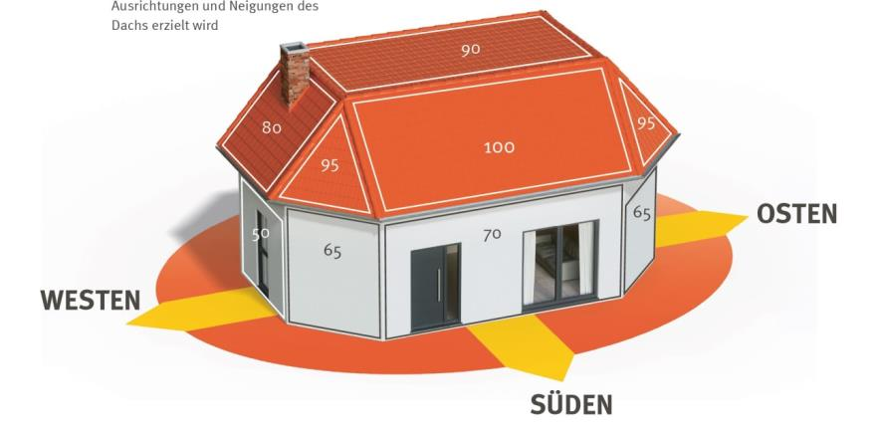
Dacheignung – Erträge bei Ausrichtung
Nordseite: 70%
Südwest bis Südost optimal
Flachdächer sehr gut
Ost und West gut
Norddächer möglichst flach
Verschattung vermeiden: auch Teil-verschattete Module reduzieren die Leistung erheblich!
Moduloptimierer können hier helfen – kosten aber extra
Quelle: Verbraucherzentrale NRW
Notes:
Die Darstellung zeigt prozentuale Jahreserzeugung gegenüber der optimalen Ausrichtung nach Süden (= 100%). Die Südausrichtung ergibt den maximalen Jahresertrag. Auch Abweichung von bis zu 40° nach Ost oder West sind noch sehr gut (95%). Die Steilheit des Daches ist mitentscheidend, normale Neigungen sind alle OK.
Interessanterweise können auch Norddächer für PV geeignet sein, wenn diese direkt mit bebaut werden. Insbesondere wenn diese eher flach sind. Bei weniger als 20° Neigung nach Norden liegen die Erträge noch etwa 85-80 %.
Fast wichtiger als die optimale Ausrichtung sind Verschattungen. Diese sollten unbedingt vermieden werden. Auch schmale Schatten, wie z.B. von Antennen können zu erheblichen Einbußen bei der PV-Erzeugung führen. Kamine, Bäume, Pfosten, Gauben, Satellitenanlage und Gebäude können also sehr wichtige Faktoren für den Solarertrag sein. Systeme wie Moduloptimierer könne hier helfen, aber nicht zaubern. Wie funktioniert ein Moduloptimierer: Dieser Leistungsoptimierer steigern den Energieertrag von PV-Anlagen, indem der Punkt der maximalen Leistungsabgabe (MPPT) für jedes Modul einzeln gesucht wird. Dabei wird die Stromstärke, die Spannung und die Temperatur des Moduls bestimmt. Die Daten werden an zentrale Recheneinheiten geschickt, um den optimalen Betriebspunkt eines jeden Moduls zu errechnen und damit die maximale Solarleistung aus dem gesamten String herauszuholen.

Slide 14
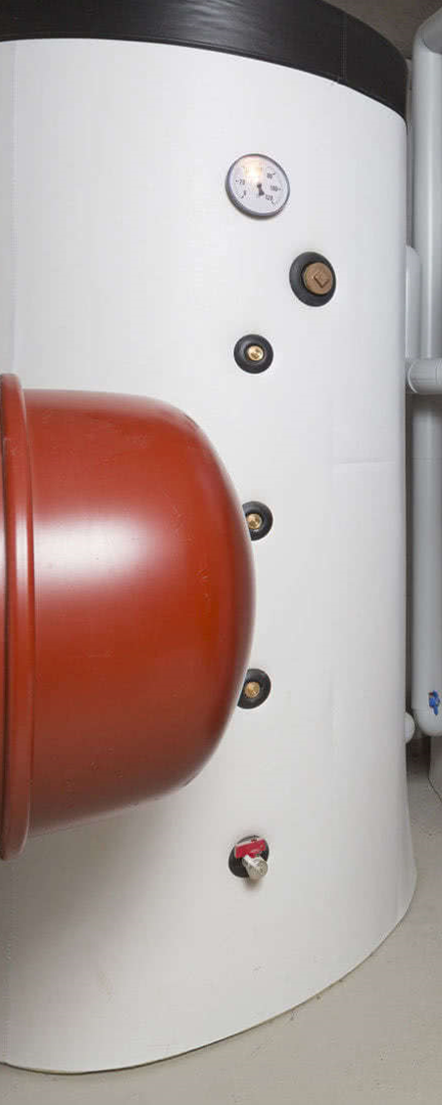
Heizen – aber wie?
Meine Wärme ist erneuerbar

Slide 15
Beheizung Ein- und Zweifamilienhäuser
8,8% Flüssiggas, etc.
5,7% Wärmepumpe
3,1% Fernwärme
47,1% Gasheizungen
5,4% Holz/Pellets
29,7% Ölheizungen
Quelle: „Wie heizt Deutschland 2023“, BDEW Studie
Notes:
Fossile Energieversorgung
220 Tage im Jahr 20°C warmes Zuhause

Slide 16
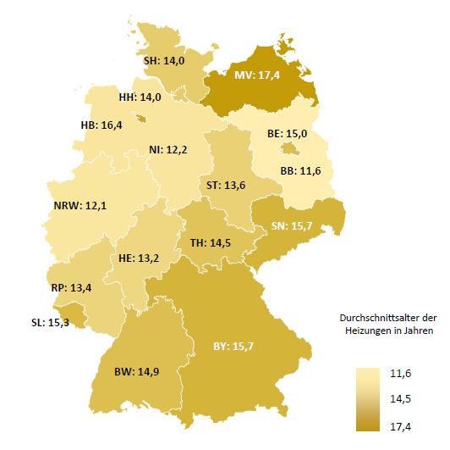
Alter Heizungen
Quelle: „Wie heizt Deutschland 2023“, BDEW Studie

Slide 17
Wärmeplanung
Zentrum: Wärmenetze
Außenbereiche: Einzellösungen
Kommunen über 100.000 EW: 31.06.2026 Stichtag
Kommunen unter 100.000 EW: 31.06.2028 Stichtag
Ab Stichtag: Heizen mit erneuerbaren Energien Pflicht!

Slide 18
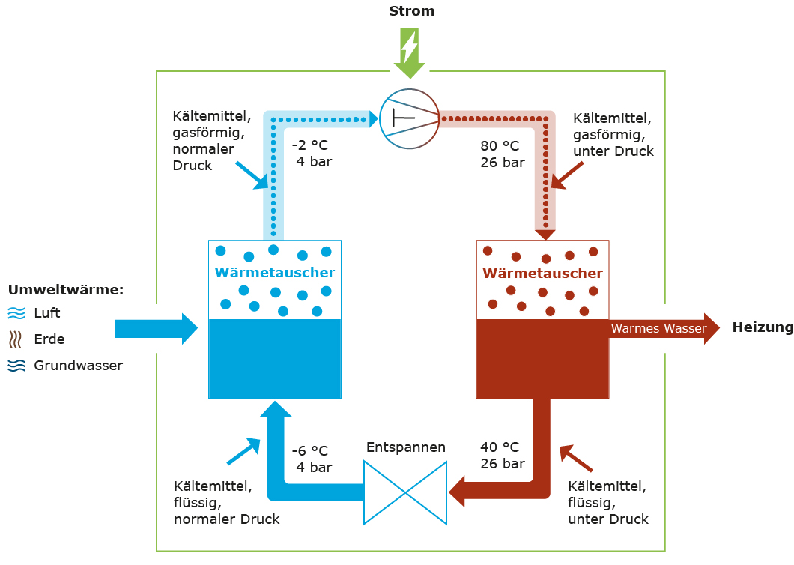
Die Wärmepumpe
GEG
Option
Notes:
Wärmepumpe = Vermehrungsmaschine
Macht aus einem Teil Strom möglichst viele Teile Wärme
Beim Betrieb mit Strom aus EE-Quellen klimafreundliche Lösung

Slide 19
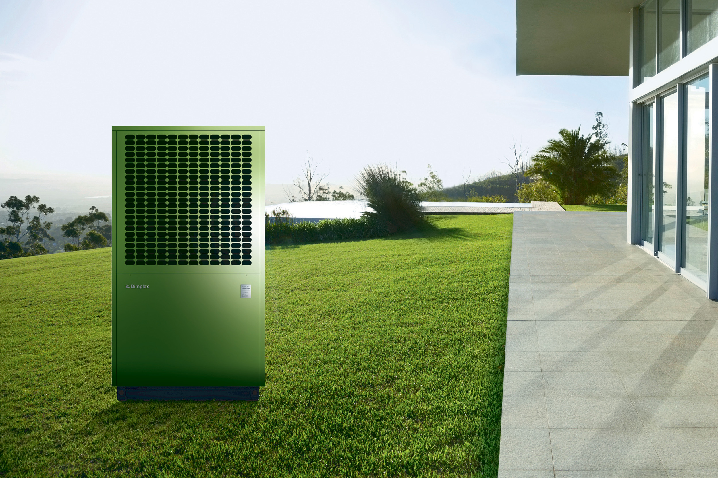
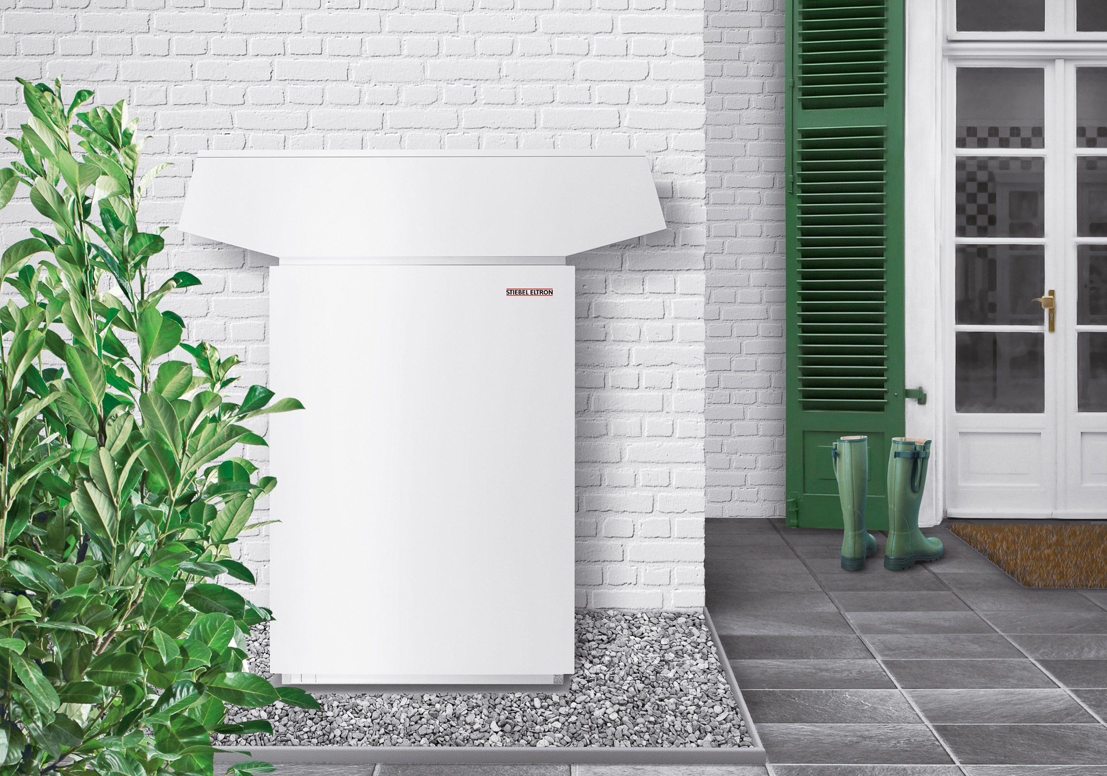
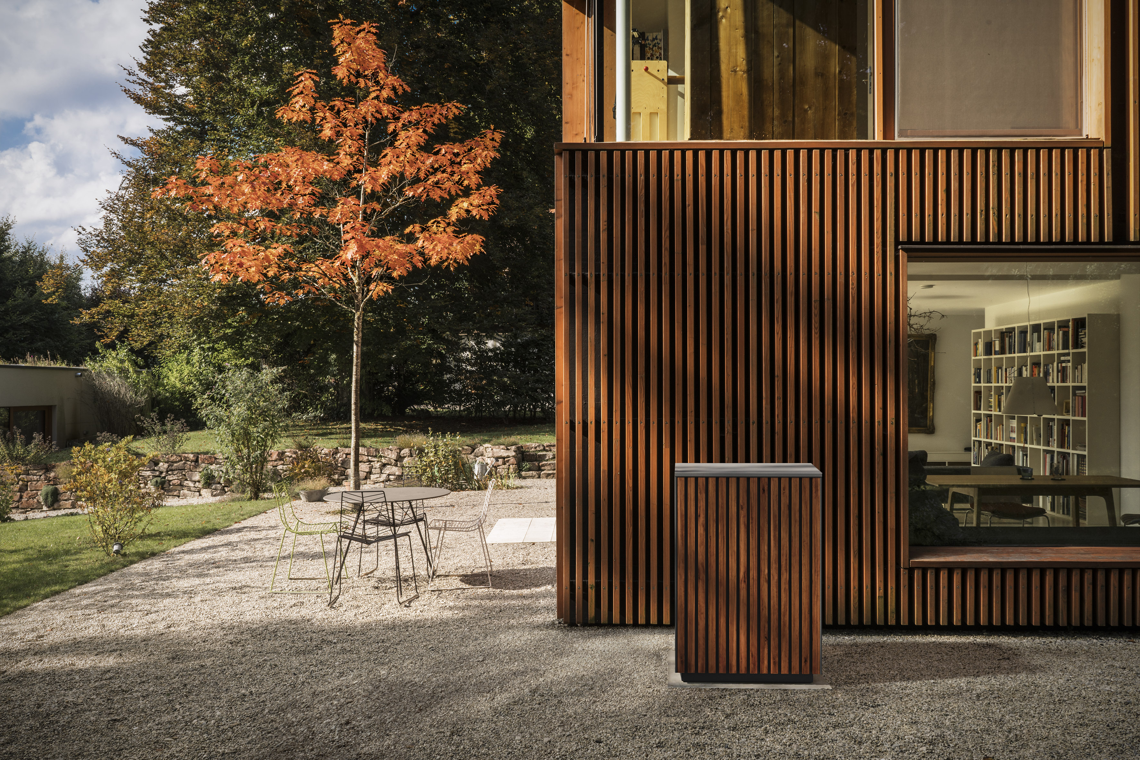
Die Luftwärmepumpe
Bilder: Bundesverband Wärmepumpe
Notes:
Luftwärmepumpe: Kostengünstige Variante der Wärmepumpe
Arbeitet auch bei moderat tiefen Außentemperaturen im Winter effektiv
Geräuschentwicklung kann u.U. Herausforderung sein

Slide 20
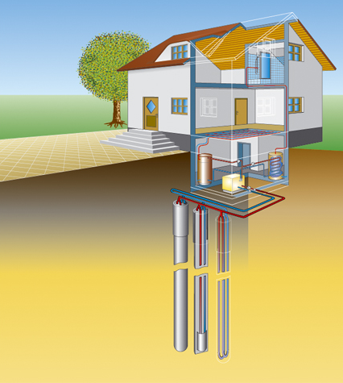
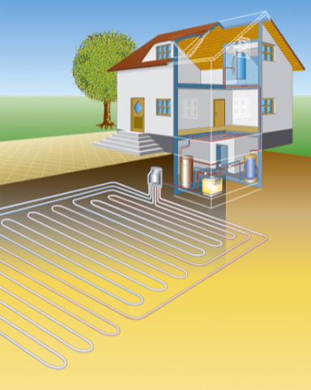
Die Erdwärmepumpe
Erdwärmesonden
Kollektoren
Quelle: https://www.baunetzwissen.de
Notes:
Erdwärmepumpen nutzen das Erdreich als Wärmequelle
Zwei Varianten: Kollektoren zur Wärmeaufnahme oder Sonden, die tiefer eingelassen werden.

Slide 21
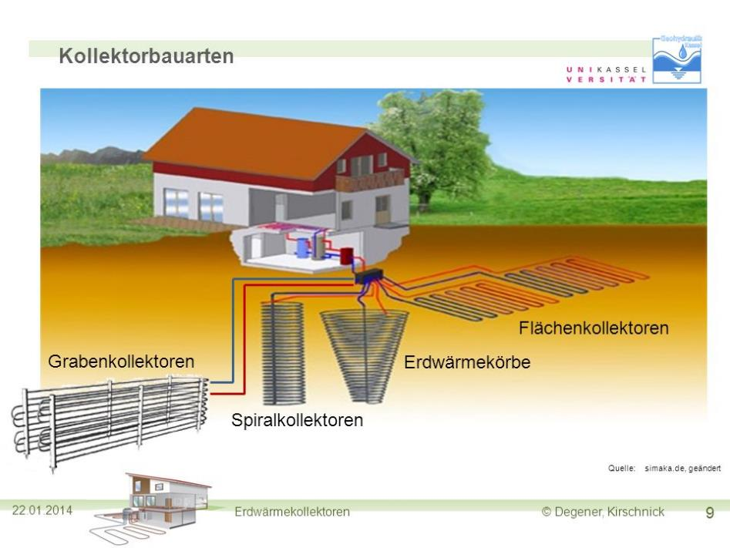
Erdwärmepumpe mit Kollektor
Notes:
Wärmequelle: oberflächennahes Erdreich
Übers Jahr gespeicherte Sonnenwärme wird genutzt
Fläche darf nicht verschattet sein
Keine großen Bäume oder andere Pflanzen
Große Fläche benötigt: ca. 1,5 – 2fache der zu beheizenden Fläche
Verschiebung der Vegetationsperiode möglich

Slide 22
Erdwärmenutzung mittels Sonde
Notes:
Wärmequelle: tieferes Erdreich bis max. 100 Meter
Ganzjährig stabile Temperaturen um 10°C – 12°C
Teurer als Luftwärmepumpe, aber effizienter
Je nach Region muss eine Genehmigung der örtlichen Behörden eingeholt werden
Fachbüro / Fachfirma für Planung und Ausführung erforderlich

Slide 23
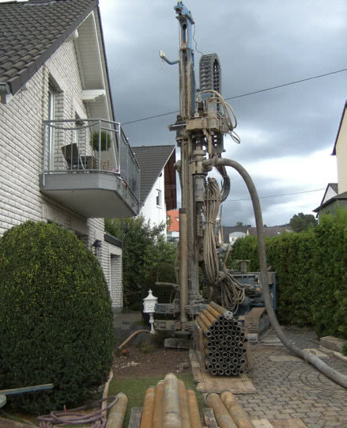
Grundwasser als Wärmequelle
Notes:
Wärmequelle: Grundwasser
Ähnliche Temperaturverhältnisse 10°C – 12°C ganzjährig
Bohrung oft oberflächennah
Wärmequelle von bester Qualität – effizienteste Variante von Wärmepumpe
Genehmigungspflichtig!

Slide 24
Heizen mit Eis
Notes:
Sonderfolie - Reserve
Eine besondere Variante der Wärmequelle für eine Wärmpumpe
Beim Abkühlen und Einfrieren von Wasser und anderen Dingen wird Wärme freigesetzt – Siehe Rückseite Kühlschrank
Diese Wärme nutzt die Wärmepumpe als Wärmequelle
Das Wasser befindet sich in einer speziellen Zisterne
Am Ende des Winters ist alles gefroren
Beim Kühlen im Sommer taut es wieder auf, da Wärme zugeführt wird
Lösung für effiziente Neubauten oder sehr gut modernisierte Bestandsgebäude
10m³ Wasser entsprechen ungefähr 1100 – 1200 Liter Heizöl

Slide 25
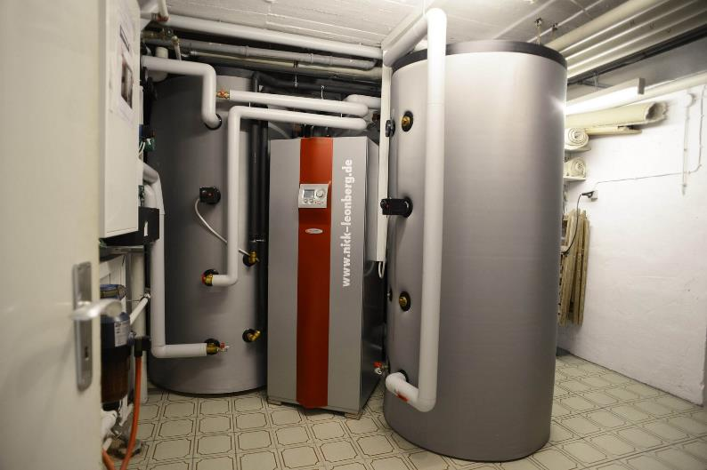
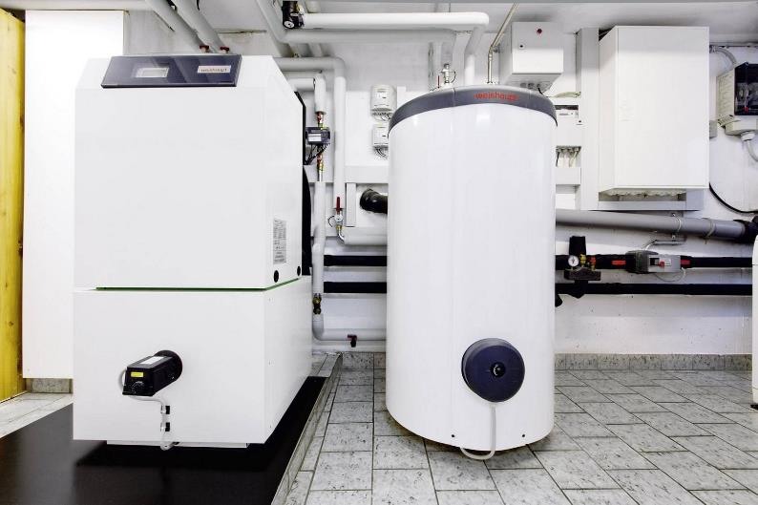
Wärmepumpe und Warmwasseraufbereitung
Notes:
NEU SCHREIBEN!

Slide 26
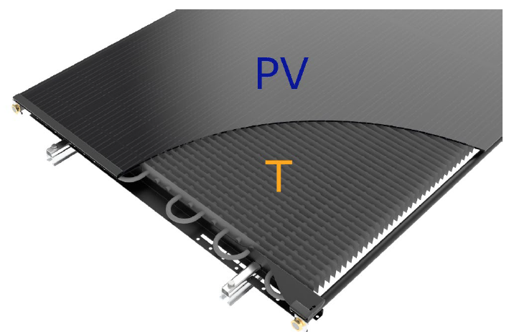
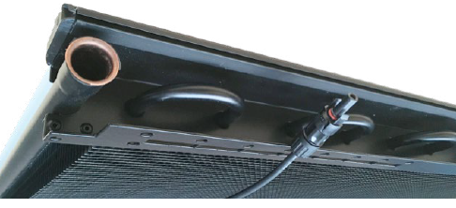
PVT als Wärmequelle
Notes:
Dieser WP Typ kombiniert als Wärmequelle ein PV-Modul mit einem Luft-Wärmetauscher an der Unterseite des Moduls
2,25 m² PV auf der Oberseite, Unterseite 19m² Oberfläche für den Luftwärmetauscher
Kühlung durch den Luft-Wärmetauscher steigert die Stromausbeute um bis zu 10%

Slide 27
PVT Wärmepumpe
Notes:
Eine mögliche Anwendung

Slide 28
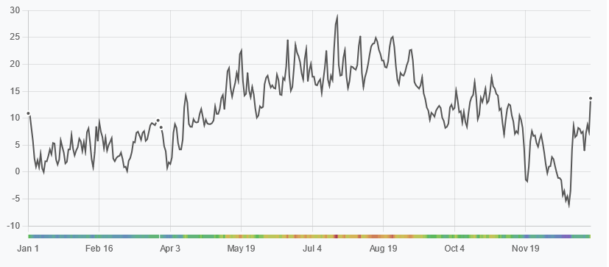
Knackpunkt: Vorlauftemperatur
Quelle: Meteostat
Notes:
Durchschnittstemperaturen 2022
Wetterstation Bad Rothenfelde

Slide 29
Wärmepumpe im Bestand?
Es funktioniert!
56 Gebäude untersucht
50°C – 55°C Vorlauftemperatur
Notes:
Wärmepumpe im Bestand: Entscheidend: Vorlauf der Heizung max. 55°C
Testen! Januar u. Februar Vorlauf auf 55°C oder 50°C einstellen, schauen, ob es warm genug wird
Besser: Gebäude dämmen – dann Wärmepumpe (wird einfacher, kostengünstiger, Wärmepumpe muss weniger arbneiten)

Slide 30
Anschluss ans Wärmenetz
GEG
Option
Notes:
Verdichtete Bebauung – kein Platz für eine Wärmepumpe
Wärmenetze sind hier die Lösung
Wärme muss aus erneuerbaren Quellen kommen
Abwärme / Biogasanlage / BHKW mit regenerativem Brennstoff
Große Wärmepumpe / Tiefengeothermie

Slide 31
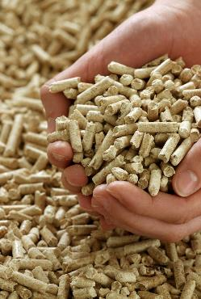
Biomasse und Holz
Begrenzte Rohstoffe und Flächen
Regional (ländlicher Raum) Anwendungsbereiche
Belastung von Luft, Wasser, Böden
Importe auch kritisch hinterfragen
Nachhaltigkeit und Kreislaufführung
GEG
Option
Notes:
Wärme aus Biogasanalgen = gut für Prozesswärme oder Wärmenetze
Holz: guter CO2 Speicher, zu wertvoll zum Verheizen!

Slide 32
Solarthermie
Notes:
Solarthermie macht bei großem Wärmebedarf Sinn
Teure Anschaffung
Anspruchsvolle Installation u. Instandhaltung
Energieausbeute pro m² größer, aber Anwendungsbereich weniger flexibel

Slide 33
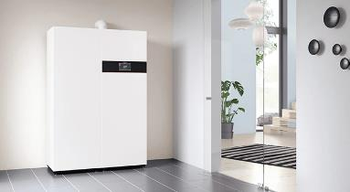
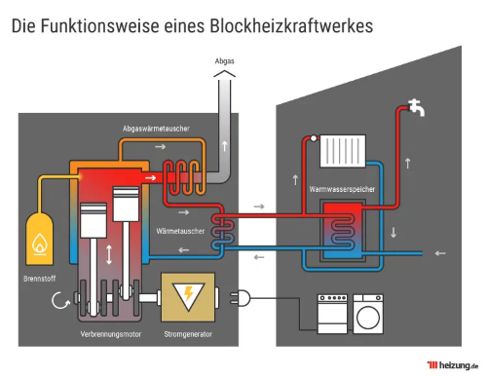
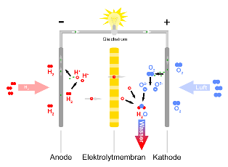
Blockheizkraftwerke - Brennstoffzellen
Anwendungen prüfen
Effizienz und Kosten
Klimaneutraler Brennstoff
Optimierung Laufzeiten Strom/Wärme
GEG
Option
Notes:
BHKS – Blockheizkraftwerke
Stellen sowohl Wärme wie Strom bereit
Gut bei größerem Wärmebedarf
Versorgung von Nahwärmenetzen
Brennstoffzelle: Versorgung mit Wasserstoff – woher? Nischenprodukt

Slide 34
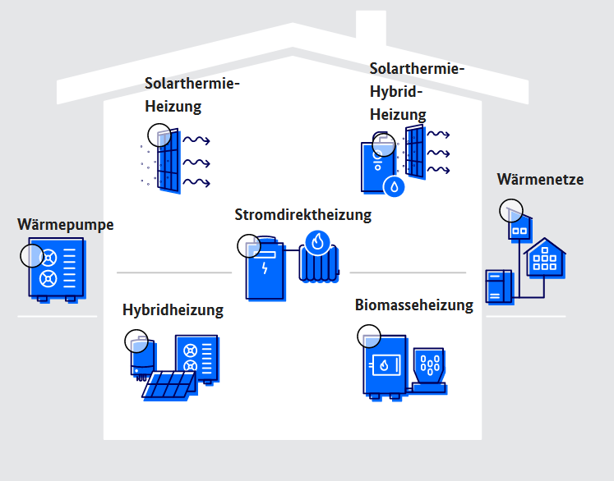
65% erneuerbare Energie oder Abwärme
Wärmenetze
Wärmepumpe
Solarthermie
Biomasse
Abwärme
H₂
Hybrid aus fossiler Heizung + Wärmepumpe
Stromdirektheizung
Quelle: BMWK
Notes:
Reine Gasheizung möglich: wenn Gerät „H₂ ready“ ist, d.h. Gerät muss mit 100% Wasserstoff laufen!

Slide 35
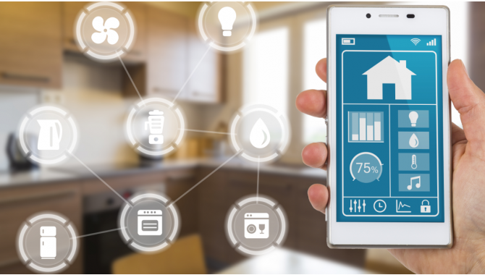
Smart Home
Komfort
Energieeinsparung
Bedienung
Notes:
Komfortgewinn versus Stromverbrauch
Sinnvolle Anwendungen im Bereich Heizungssteuerung und Gebäudeautomation vorhanden

Slide 36
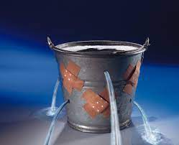
Auf Effizienz achten
Nichts verschwenden
Energie ist kostbar

Slide 37
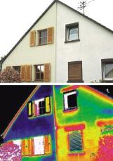
Effizienz und Sanierung

Slide 38
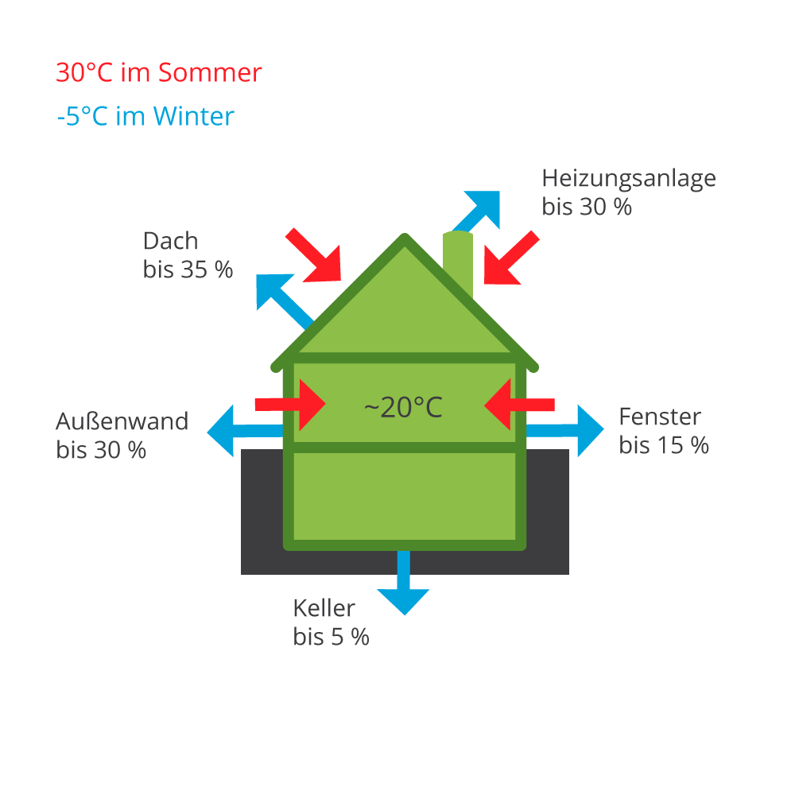
Wandel – Haus angenehm temperieren
Notes:
Wie bekommen wir unsere Häuser angenehm temperiert?
Im Winter soll die Wärme drinnen bleiben
Im Sommer soll die Wärme draußen bleiben
Eine Hülle, die den Wärmeübergang spürbar erschwert muss her!

Slide 39
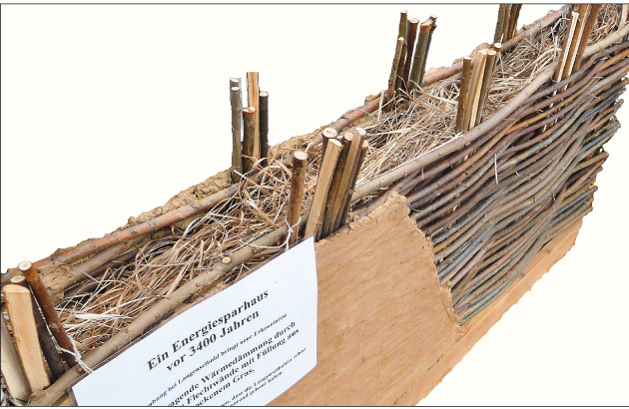
Dämmen
Wand aus der Bronzezeit
U-Wert 0,5 W/m²K
Flechtwerk mit Heu und Lehm
Anforderung der Wärmeschutzverordnung 1995
Quelle: Historischer Wärmeschutz: Geschichte der Dämmstoffe, Energieinstitut Hessen 2017

Slide 40
Wärme und Behaglichkeit
Notes:
Linkes Bild: interne Luftströme – Zugluft - unbehaglich
Rechtes Bild: kaum interne Luftströme – gleichmäßigere Temperaturverteilung – größere Behaglichkeit

Slide 41
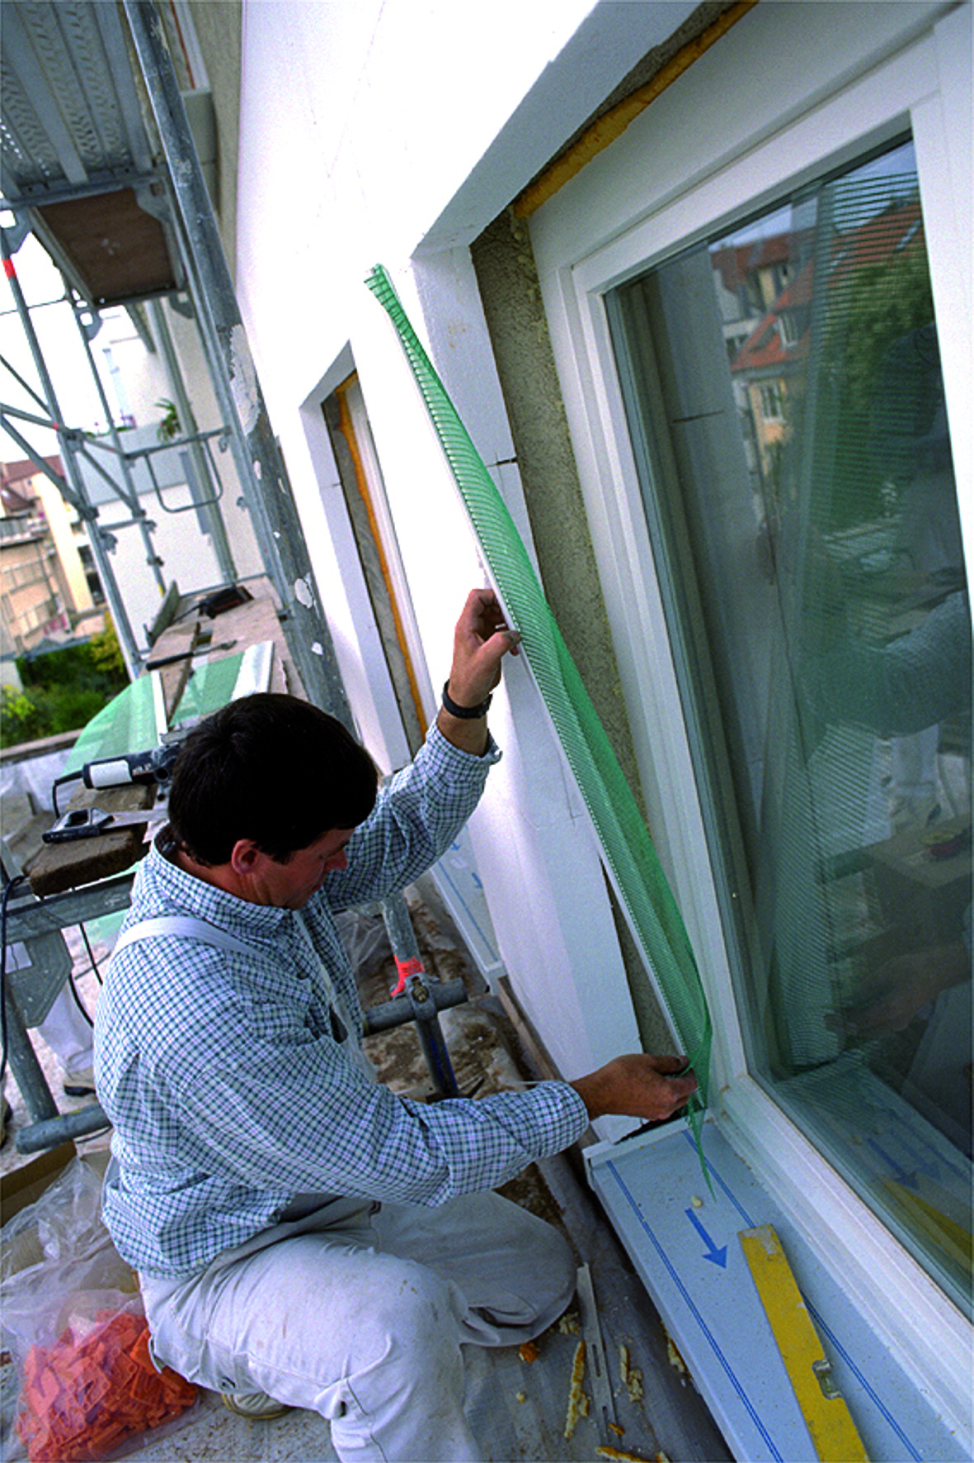
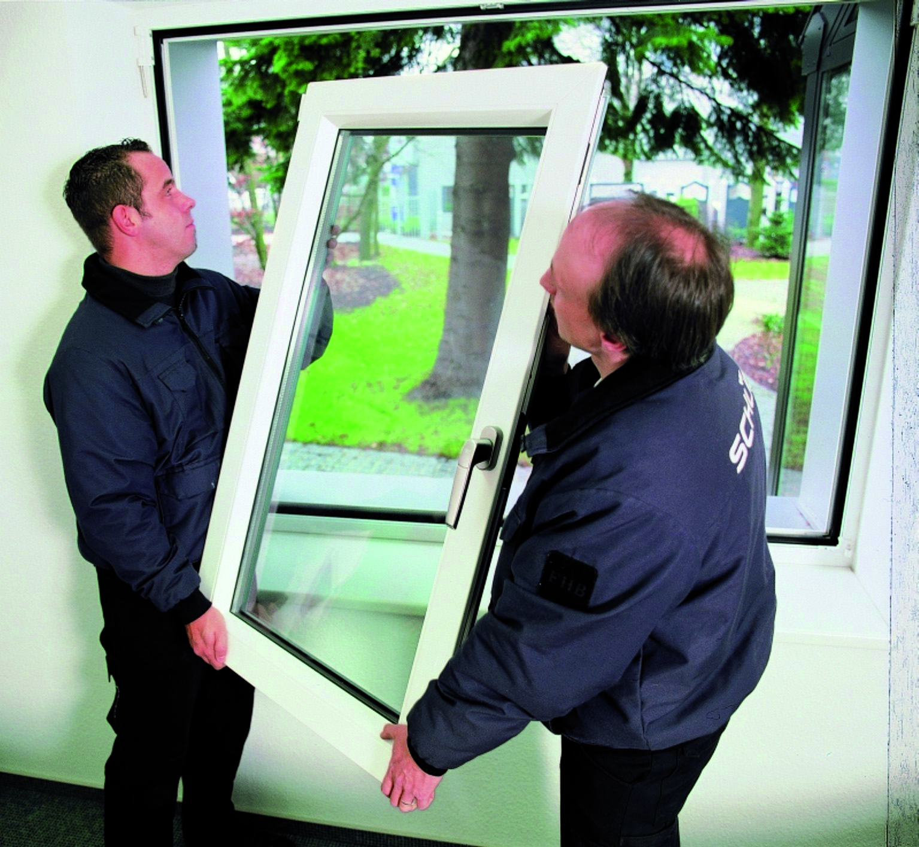
Zukunftsfähige Gebäudehülle
Notes:
Dämmstoffe
Was gibt es am Markt?
Alternativen aus nachwachsenden Rohstoffen
Einsatzmöglichkeiten Effizienzsteigerung
Lüftung
Lüftungskonzepte / Luftdichtheit
Fenster / Fenstertechnik
Sommerlicher Wärmeschutz
Klimawandel – steigende Anforderungen
Solare Gewinne + solare Lasten
Rückbaufähigkeit, Kreislauffähigkeit
Gibt es Lösungen im Sanierungsbereich?
Graue Energie versus CO₂ Einsparung

Slide 42
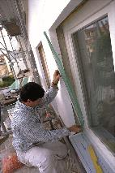
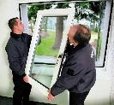
Zukunftsfähige Gebäudehülle
Dämmstoffe
Was gibt es am Markt?
Alternativen aus nachwachsenden Rohstoffen
Einsatzmöglichkeiten Effizienzsteigerung
Lüftung
Lüftungskonzepte / Luftdichtheit
Fenster / Fenstertechnik
Sommerlicher Wärmeschutz
Klimawandel – steigende Anforderungen
Solare Gewinne + solare Lasten
Rückbaufähigkeit, Kreislauffähigkeit
Gibt es Lösungen im Sanierungsbereich?
Graue Energie versus CO₂ Einsparung

Slide 43
Gebäudehülle fit für die Zukunft
Notes:
Geringe Wärmeverluste über die gesamte Außenfläche des Gebäudes!
Gute Voraussetzungen für eine Wärmeversorgung mit erneuerbaren Energien

Slide 44
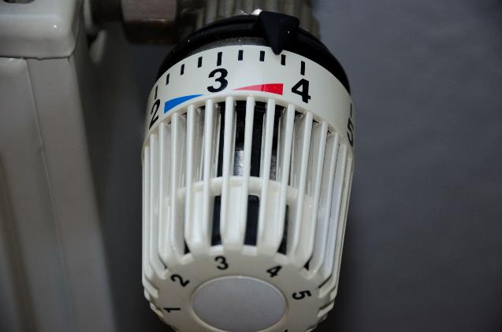
Energiesparen ohne große Investitionen
20°C Raumtemperatur
Jedes Grad weniger ~ 6% Energieeinsparung
Räume nach Nutzung heizen
Nach Möglichkeit:
Vorlauftemperatur Heizung absenken
Warmwassertemperatur absenken
Evtl. Nachtabschaltung programmieren
Effizient lüften
Querlüftung mit offenen Fenstern – keine Kippstellung!
Fenster/Türen Dichtheit überprüfen – bei Bedarf abdichten
Wärmeverteilung / Luftzirkulation nicht behindern
Oberste Geschossdecke dämmen
1 | 12°C
2 | 16°C
3 | 20°C
4 | 24°C
5 | 28°C
Notes:
Raumtemperatur absenken – 20°C sollten reichen
Jedes Grad weniger ~ 6% Energieeinsparung
Räume nach Nutzung heizen
Zugriff auf die Heizung:
Vorlauftemperatur senken
Warmwassertemperatur senken
Effizient lüften:
Keine Kippstellung der Fenster!
Querlüftung mit offenen Fenstern – im Winter max. 10 – 15 Minuten!
Wärmeverteilung / Luftzirkulation im Raum nicht behindern
Kurz duschen statt baden
Strom: alles richtig ausschalten! Auch das Licht!
Kühlschrank: wie warm wird er? Evtl. Standort ändern? Temperatur: 5°C reichen aus

Slide 45
Vielen Dank für Ihre Aufmerksamkeit!

